Slide 1
ÔN TẬP CHỦ ĐỀ 6
(1 tiết)
KHOA HỌC TỰ NHIÊN 6
CTST

Slide 2
Luật chơi trò chơi “Ai nhanh hơn”
- Chia lớp ra làm 2 đội A và B.
- Mỗi đội sẽ lật một ô số để thấy hình và gọi tên loại tế bào có ở bên trong.
- Hai đội sẽ “oắn tù tì” để chọn ra đội chơi trước.
- Đội giành được quyền lật hình sẽ đoán tên tế bào.
+ Đoán đúng sẽ được điểm thưởng.
+ Đoán chưa chính xác đội còn lại sẽ giành quyền trả lời.

Slide 3
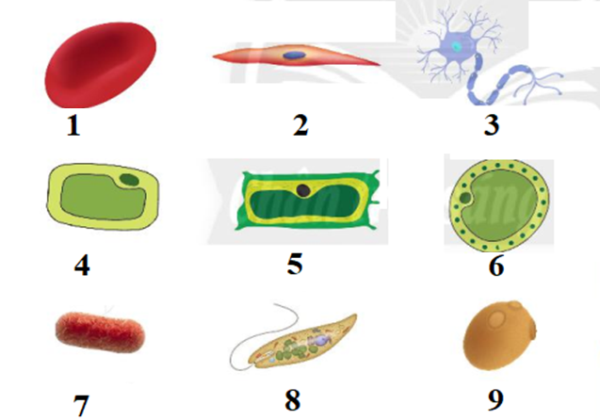
Trò chơi “Ai nhanh hơn”
1
2
3
4
5
6
7
8
9

Slide 4
Trò chơi “Ai nhanh hơn”
TB hồng cầu người
TB cơ người
TB thần kinh người
TB biểu bì lá
TB mạch dẫn lá
TB nhu mô lá
TB vi khuẩn E. coli
TB trùng roi
TB nấm men

Slide 5
Dựa vào kiến thức đã học ở Bài 17, 18 hệ thống lại các kiến thức hoàn thành sơ đồ tư duy.
Khái niệm
Kích thước và hình dạng
Màng tế bào
Cấu tạo
Chất tế bào
TẾ BÀO
…………….
Nhân tế bào
(hoặc vùng nhân)
……………………….
TB nhân sơ
………….
........................
Phân loại
TB thực vật
Tế bào nhân thực
........................
Sự lớn lên và sinh sản của tế bào
TB động vật

Slide 6
Khái niệm
là đơn vị cấu trúc và chức năng của mọi cơ thể sống
Kích thước
và hình dạng
Tế bào có hình dạng và kích thước đa dạng
bảo vệ và kiểm soát các chất
đi vào và đi ra khỏi tế bào
Màng tế bào
chứa các bào quan, là nơi diễn ra
các hoạt động sống của tế bào
Cấu tạo
Chất tế bào
Nhân tế bào
(hoặc vùng nhân)
chứa vật chất di truyền, điều khiển
mọi hoạt động sống của tế bào
TẾ BÀO
chưa có nhân hoàn chỉnh,
chưa có màng nhân
TB nhân sơ
Phân loại
có lục lạp, thực hiện
chức năng quang hợp
TB nhân thực
TB thực vật
Sự lớn lên và sinh sản của tế bào
TB động vật
không có lục lạp
là cơ sở cho sự lớn lên và sinh sản của sinh vật

Slide 7
Hoàn thành bài tập sau:
Tế bào | Vật chất di truyền | Màng nhân | Lục lạp
(1) | Có | Không | Không
(2) | Có | Có | Không
(3) | Có | Có | Có
Trong ba tế bào này:
Tế bào nào là tế bào nhân sơ? Tế bào nào là tế bào nhân thực? Tại sao?
(1) là tế bào nhân sơ;
(2), (3) là tế bào nhân thực
Vì: (1) không có màng nhân
(2) và (3) có màng nhân

Slide 8
Hoàn thành bài tập sau:
Tế bào | Vật chất di truyền | Màng nhân | Lục lạp
(1) | Có | Không | Không
(2) | Có | Có | Không
(3) | Có | Có | Có
Trong ba tế bào này:
Tế bào nào là tế bào động vật? Tế bào nào là tế bào thực vật? Tại sao?
(2) là tế bào động vật;
(3) là tế bào thực vật
Vì: (2) không có lục lạp
(3) có lục lạp

Slide 9
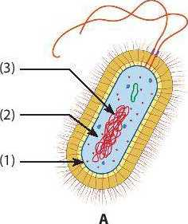
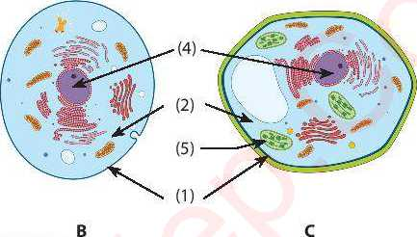
Hãy quan sát các thành phẩn cấu tạo của ba tế bào để hoàn thành các yêu cầu sau:
a) Gọi tên các thành phần cấu tạo tương ứng với số từ (1) đến (5).
b) Đặt tên cho các tế bào (A), (B), (C) và cho biết tại sao em lại đặt tên như vậy?
c) Các thành phần nào chỉ có trong tế bào (C) mà không có trong tế bào (B). Nêu chức năng các thành phần này.
d) Nêu hai chức năng chính của màng tế bào.

Slide 10
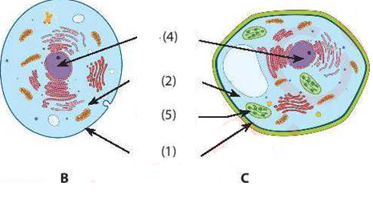
a) Gọi tên các thành phần cấu tạo tương ứng với số từ (1) đến (5).
3. Vùng nhân
2. Chất tế bào
1. Màng tế bào
4. Nhân
5. Lục lạp

Slide 11
b) Đặt tên cho các tế bào (A), (B), (C) và cho biết tại sao em lại đặt tên như vậy?
TB nhân sơ
TB động vật
TB thực vật
Có vùng nhân
Có nhân
Không có lục lạp
Có nhân
Có lục lạp

Slide 12
c) Các thành phần nào chỉ có trong tế bào (C) mà không có trong tế bào (B). Nêu chức năng các thành phần này.
Lục lạp
➔ Lục lạp thực hiện chức năng quang hợp để tổng hợp các chất cho tế bào.
d) Nêu hai chức năng chính của màng tế bào.
➔ Bảo vệ và kiểm soát các chất đi vào và đi ra khỏi tế bào.

Slide 13
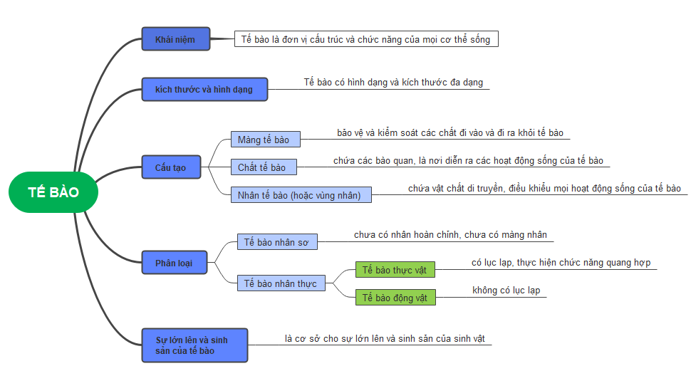
Giải thích vì sao động vật không tự tạo ra được chất hữu cơ?

